Slide 1
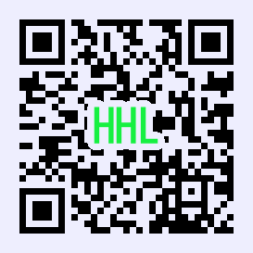

チーム5 NGAP 最終報告会
赤星、押野、佐藤、高野、徳弘、西岡、廣田

Slide 2

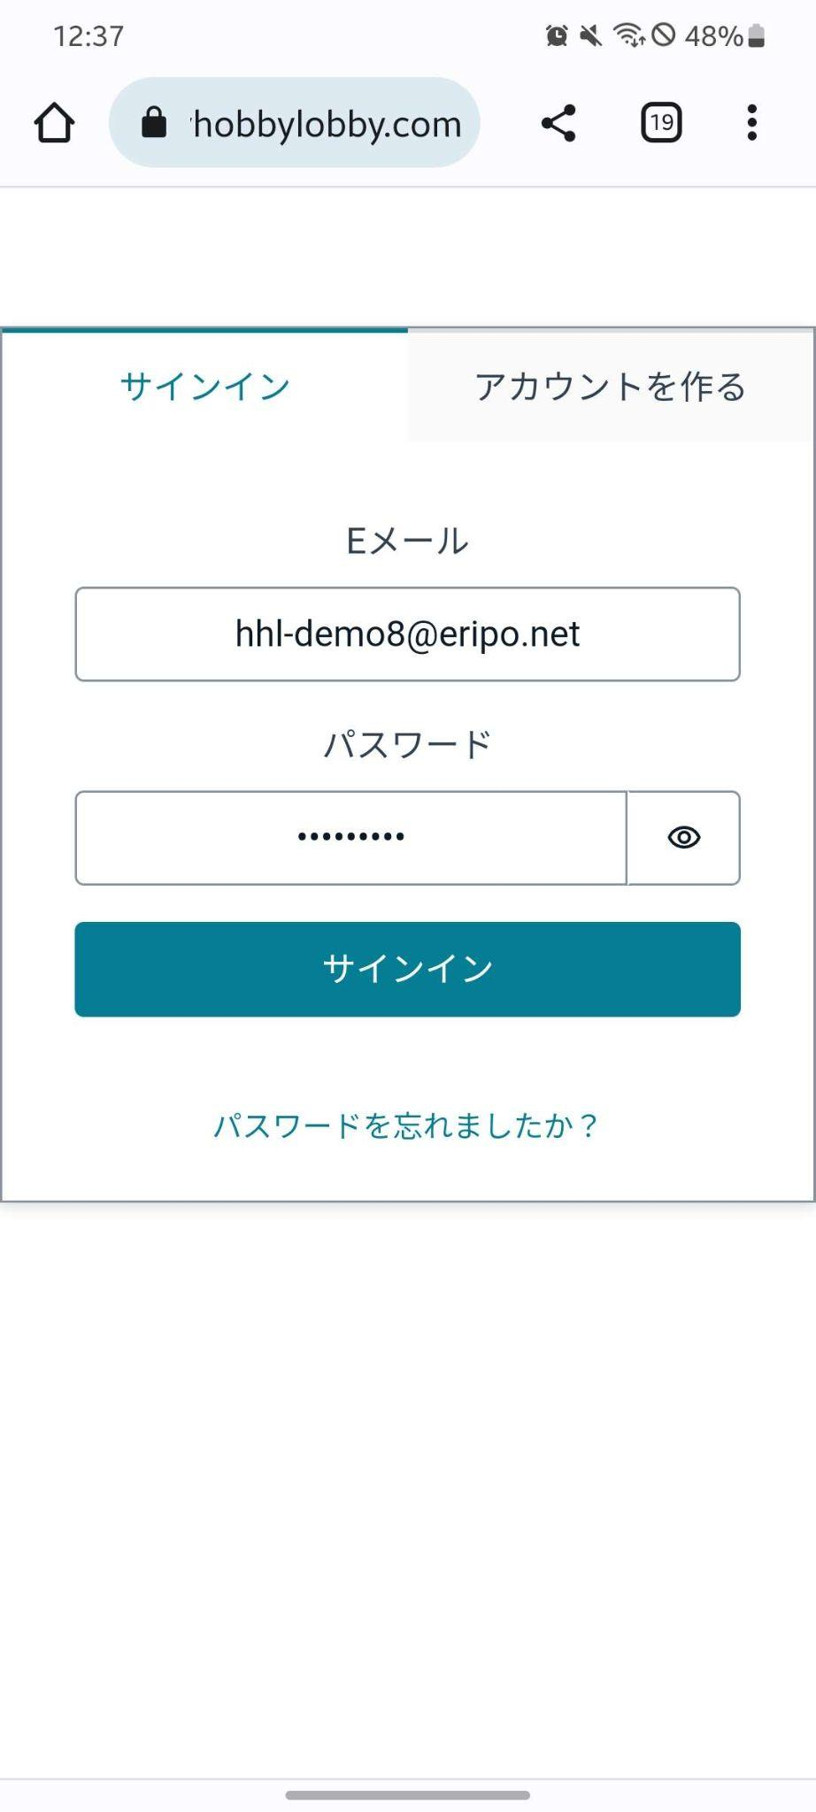
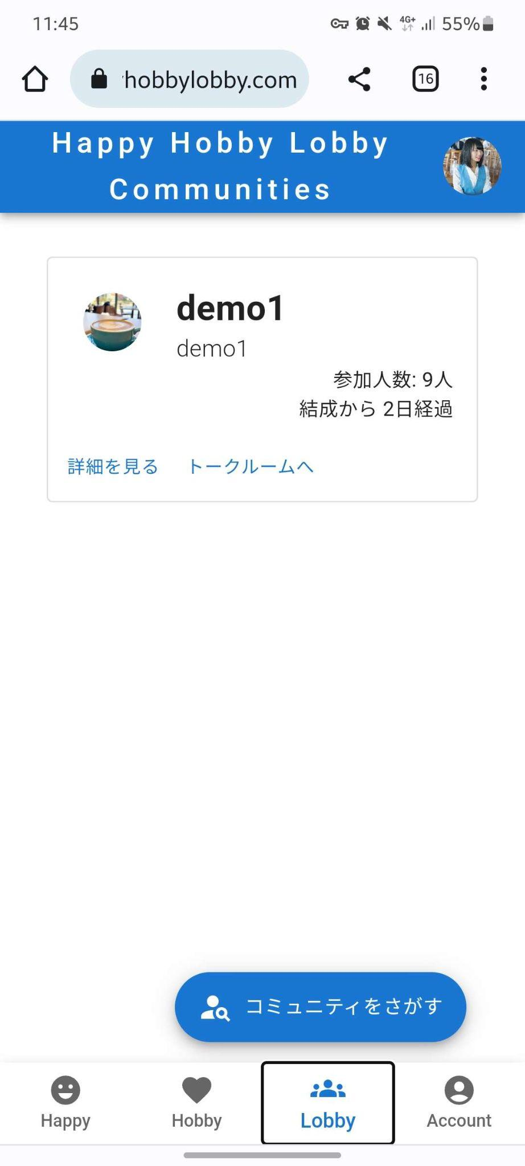
トーク機能で実況しよう！
③demo1/2のトークルームへ
①そのままサインイン
②Lobbyへ
happyhobbylobby.com

Slide 3







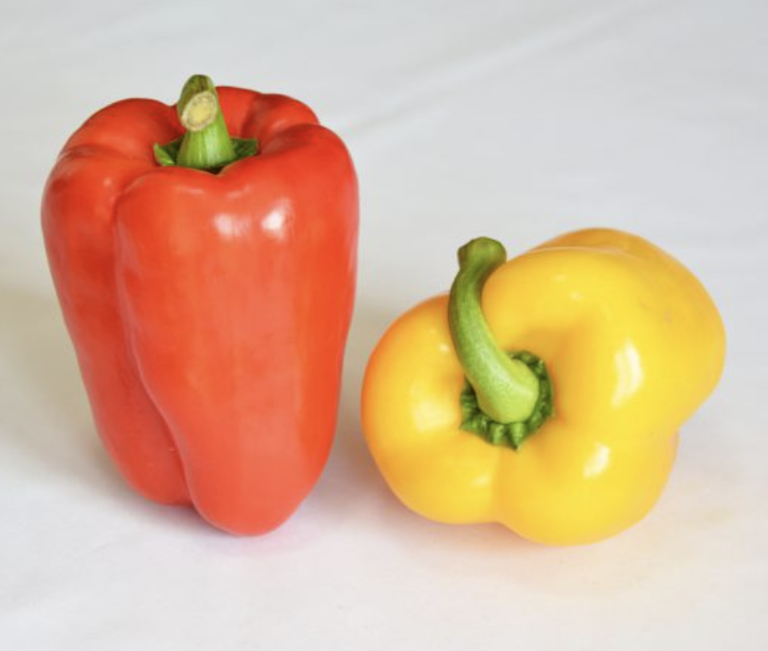
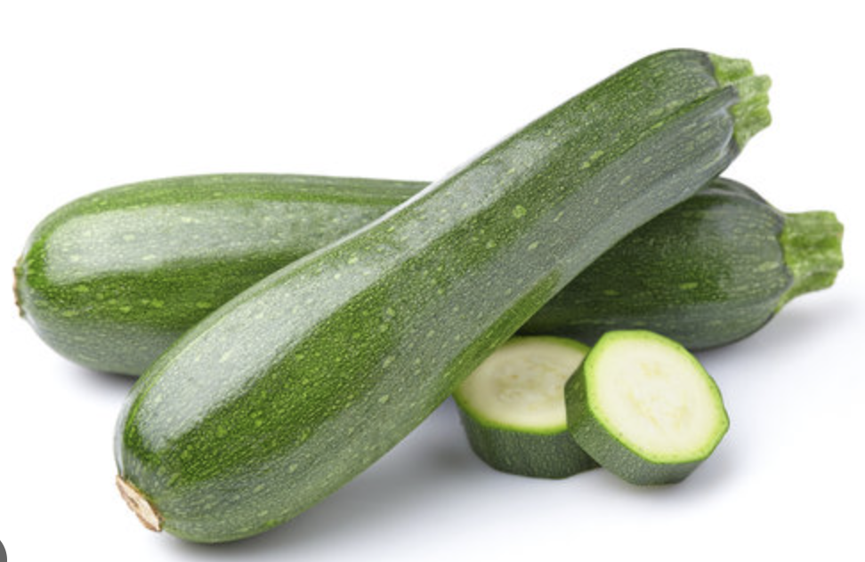
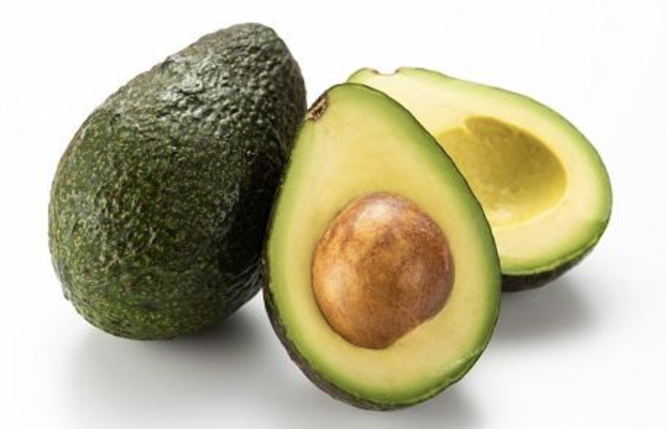
NGAP メンバー紹介
たくみん
おっしー
たかはる
ひろたん
中谷さん
とっくん
あかほっしー
こうへい
曽田さん
次世代自動化開発本部 オペレーション技術開発部
チューター

Slide 4
基礎編(6/19〜6/30)

Slide 5
基礎編・ワークショップ(〜6/30)
N予備校
AWSハンズオン
JavaScript、Node.js
HTML、CSS、Git、GitHub、Docker
IAMアカウントの作り方
セキュリティ対策
プライベートネットワーク作成
スケーラブルなウェブサイト構築
サーバーレスアーキテクチャ
ワークショップ
AWS研修
UXデザイン研修（講義編・GUI編・ペーパプロトタイプ編）
アジャイル・スクラム研修
チーム独自
Reactチュートリアル
Notes:
UXデザイン研修
設定されたペルソナに対してその人が抱える潜在的な問題を解決するため価値シナリオ、行動シナリオ、操作シナリオを作成した
アジャイル・スクラム研修
90秒の動画作成を通じてスクラム開発のスプリントやバックログの作成、レビューについて学んだ
学んだ内容を生かして開発編へ

Slide 6

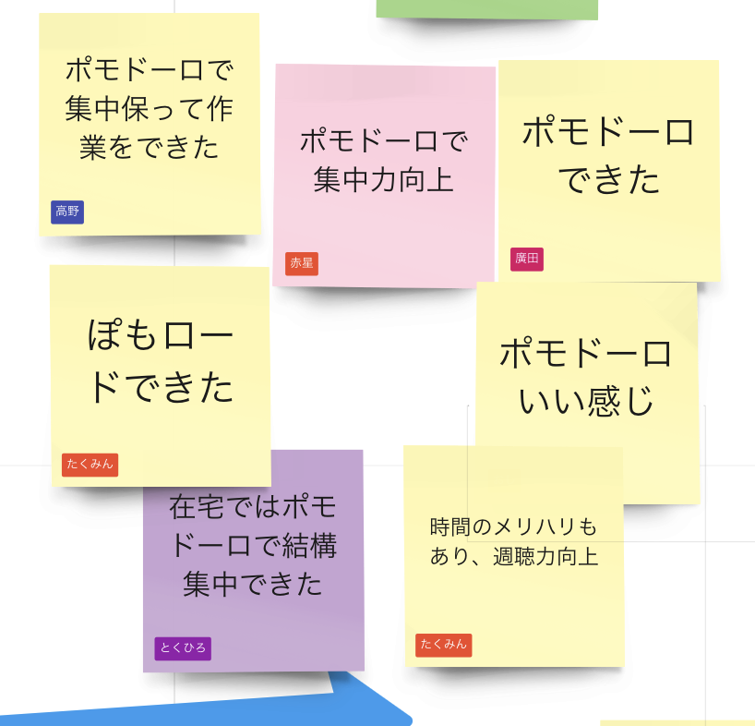

基礎編でのチームの取り組み(〜6/30)
ポモドーロテクニック
チームの課題
リモート環境で座学は集中力が保たない
→ポモドーロテクニックを導入
ワークショップを受けて
アジャイル開発における
タスクの洗い出し・チケット作成の実践
25分間作業して5分間休憩
→長期間作業でも集中力維持

Slide 7
開発編 (7/3〜8/4)

Slide 8

今回の開発テーマ

Slide 9
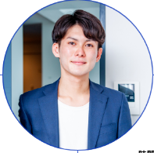
想定したペルソナ
山口翔太
社会人5年目一人暮らし・ソフトウェアエンジニアの28歳男性
勤務時間は9:30~18:30、出社は週2日程度
幅広いジャンルでYouTubeを見るのが好き
技術トレンドや友人の投稿をSNSでチェックする
興味があることを始める行動力が持てない
仕事とプライベートの
切り替えができない
誰かと楽しみを共有したい、一緒に何かしたい
日常がマンネリ化して、日々の充実感が薄い
Notes:
・ペルソナの概要（ニーズ）
・サービスの概要(価値シナリオ)
・使っている技術

Slide 10

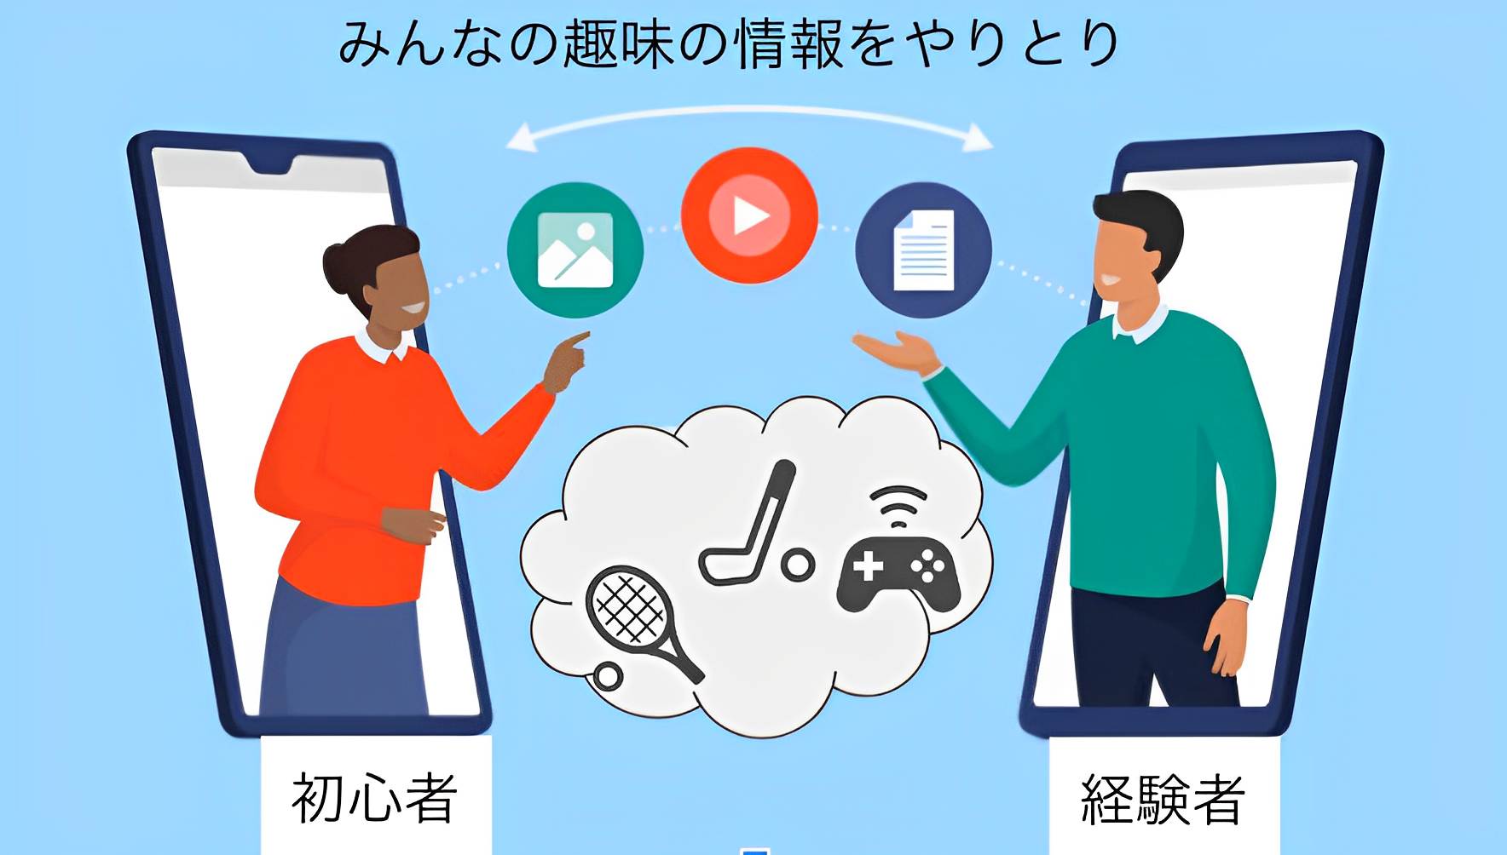
開発したサービス
Happy Hobby Lobby
趣味を「見つけて」、「始めて」、「共有する」ためのWebアプリ
Notes:
趣味と出会い、仲間と出会い、新しい自分と出会う
趣味と出会い君と行く。新しい自分とその先へ。
先程のペルソナのように、興味のあることはあるけど、なかなかそれを始めることができない人が、趣味を見つけ、共有し、始めるためのWebアプリとして、私たちのチームではこちらのHappy Hobby Lobbyを考えました。
このアプリでは、初心者と経験者などのユーザ間で趣味の情報共有を支援し、その体験導入を円滑化することでユーザのQOLをあげることを考えています。

Slide 11
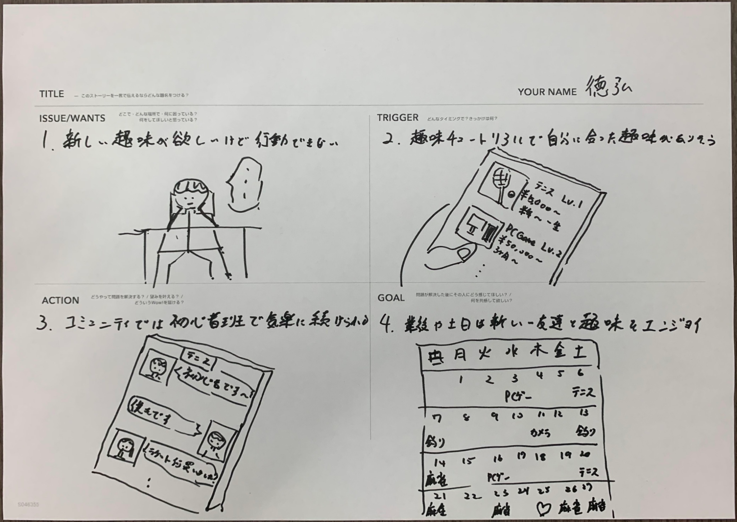
価値シナリオ
1.ISSUE/WANTS
2.TRIGGER
①興味関心が 広がらない ②何から始めれば よいかわからない ③長続きしない
①趣味一覧を見て 新たな趣味に 出会える ②趣味を始めやすく するチュートリア ルを購入できる
3.ACTION
4.GOAL
③チャット機能で 誰かと趣味を 始めたり、近況 を共有できる
プライベート充実！
Notes:
HHLというサービスを作るにあたり、このストーリーボードと呼ばれるユーザーが課題を解決するまでに至るまでの具体的な行動の書き出しを行いました。今回の場合、ISSUEとして、ユーザーはマンネリした日常を過ごしており興味関心が広がらず何事も長続きしない生活を送っています。そこで、このHHLというアプリをトリガーとして、趣味一覧を見て知らなかった趣味に出会ったりチュートリアルを通じて趣味を始める敷居が下がります。また、購入後もチャット機能で誰かと趣味の情報を共有して近況を共有できます。その結果、土日は趣味に当てたり、平日も室内でできる趣味ができ、最後には彼女もできました。というストーリーになっております。

Slide 12
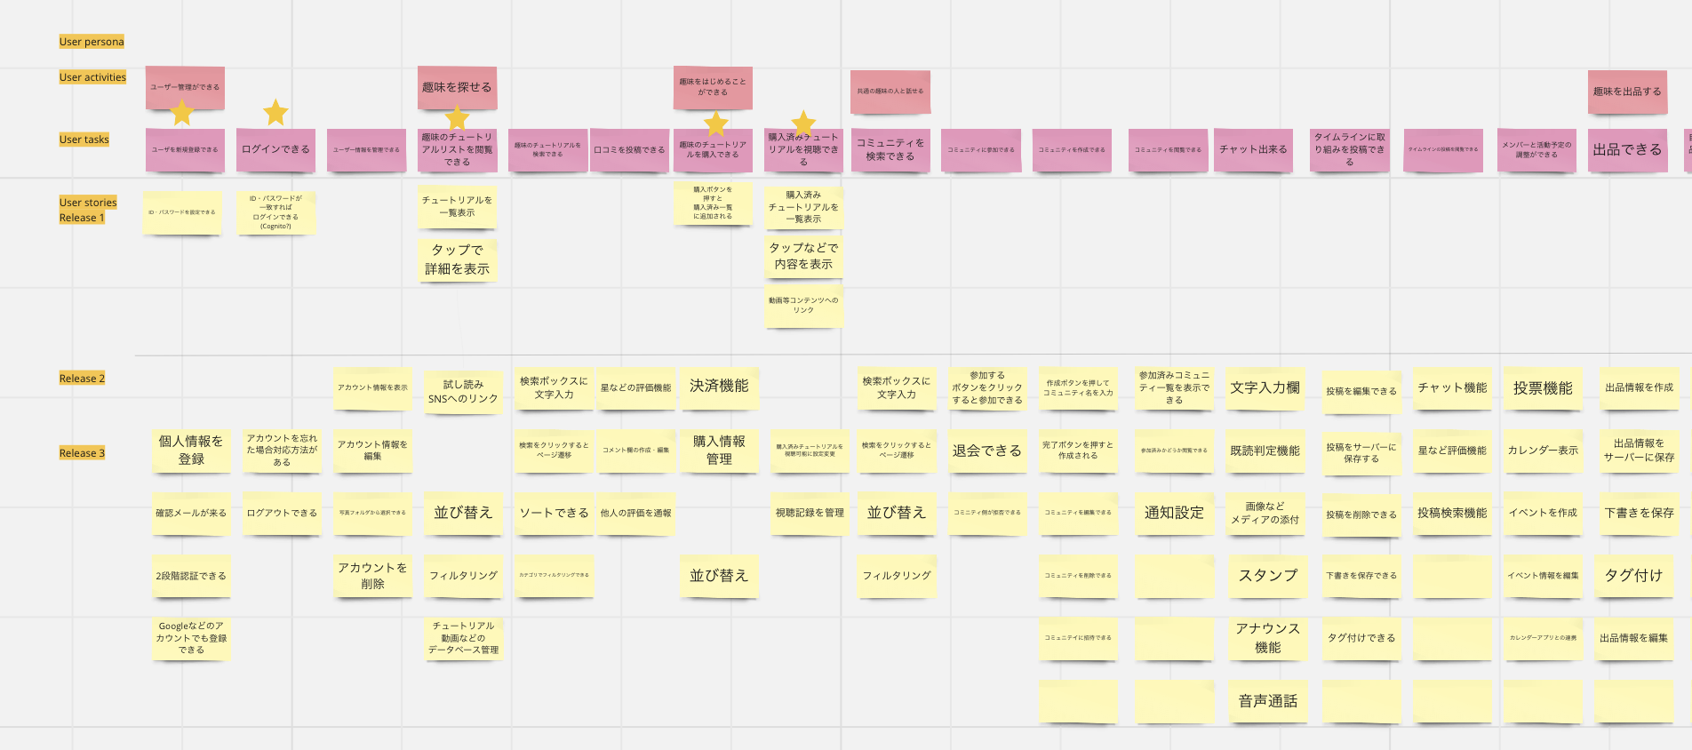
ユーザーストーリーマップ
~MVP~
ログイン機能 趣味一覧表示 チュートリアル一覧表示
~2nd release~
アカウント情報の参照 コミュニティへの参加 チャット機能
~3rd release~
ポイントを用いた決済機能 チュートリアルの売買
Notes:
次に、ユーザーストーリーマップを作成し、ユーザーの課題解決のために必要な機能を段階的にグループ分けしました。MVPが課題を解決するための最小の機能であり、こちらは、中間発表で9割程完成していました。開発後半ではMVPを完成させ、その後2nd,3rdリリースを行い、主な機能としてチャット機能の追加やポイントを用いた決済機能の追加を行いました。

Slide 13














使った技術とシステム構成
フロント表示部分
静的コンテンツ
自動
デプロイ
CloudFront
S3
Github
アカウント認証
Cognito
⚫️ アカウント情報
⚫️ 購入・出品履歴
⚫️ チャット履歴
APIでDB操作
API Gateway
Lambda
DynamoDB
リアルタイムチャット

Slide 14
成果物デモ
①そのままサインイン
happyhobbylobby.com

Slide 15
成果物デモ
デモ用アカウント
Eメール: hhl-demo?@eripo.net
( ?には1~10の数字をいれてください）
パスワード: team5_HHL
happyhobbylobby.com

Slide 16
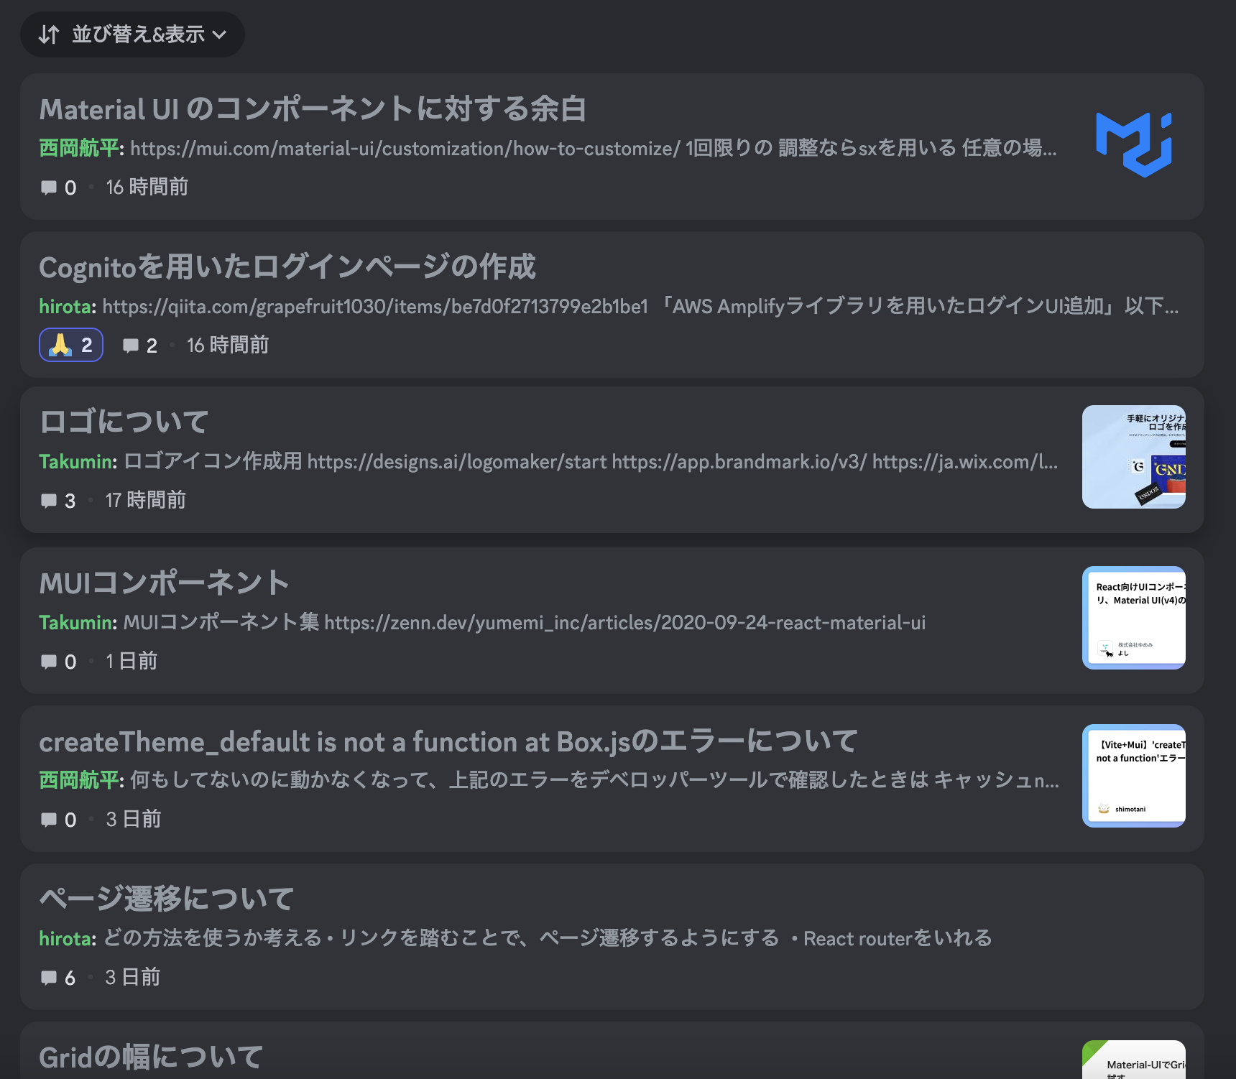
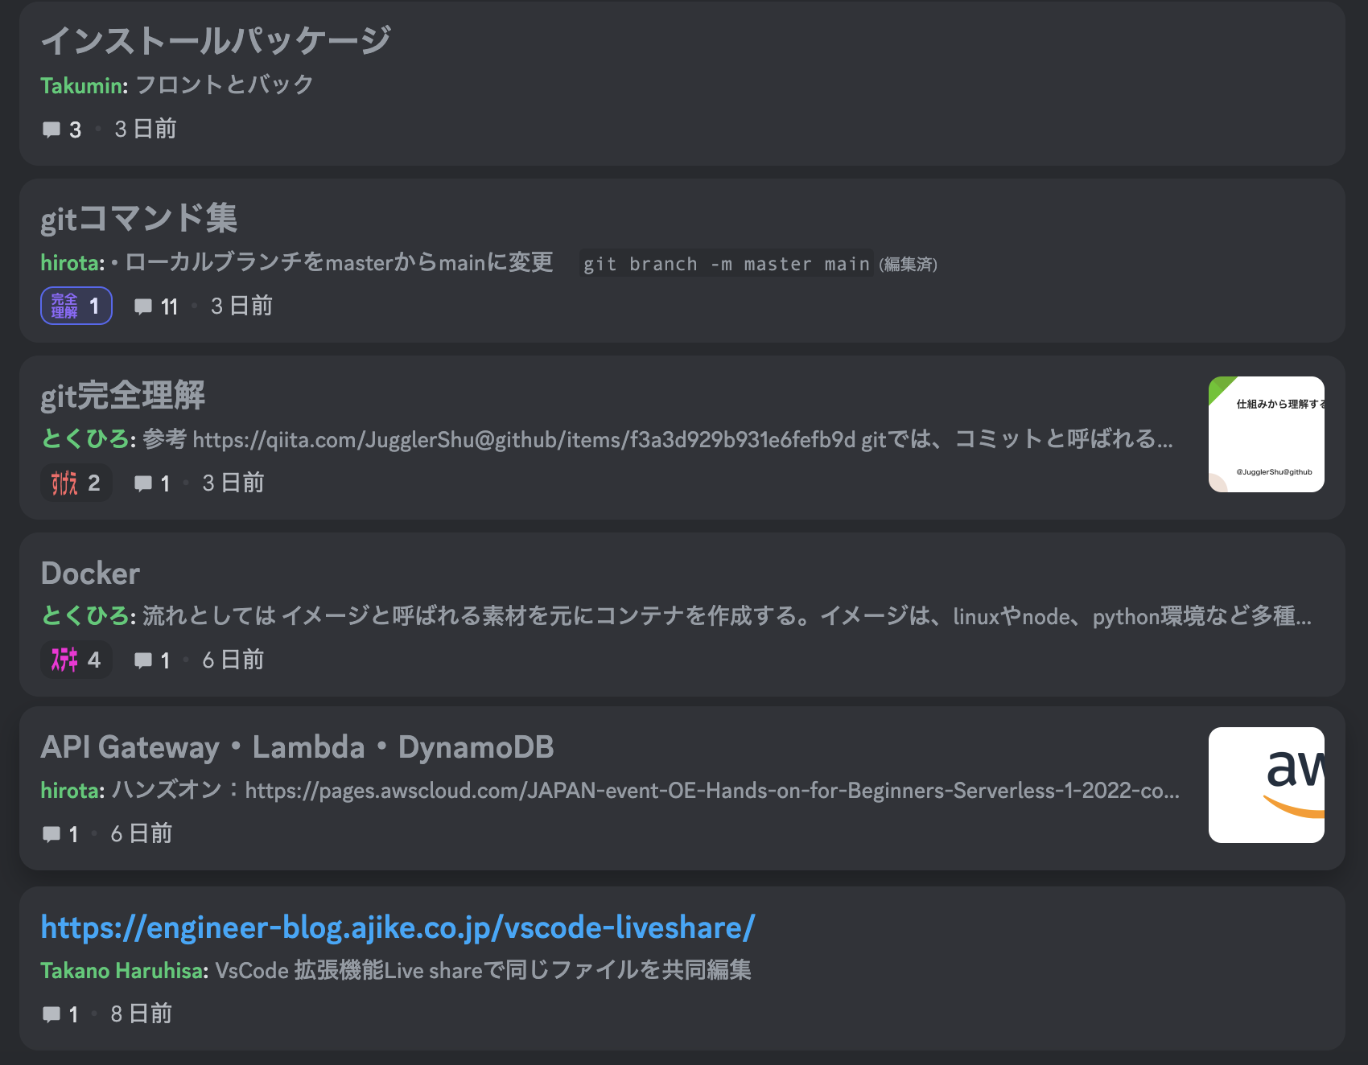
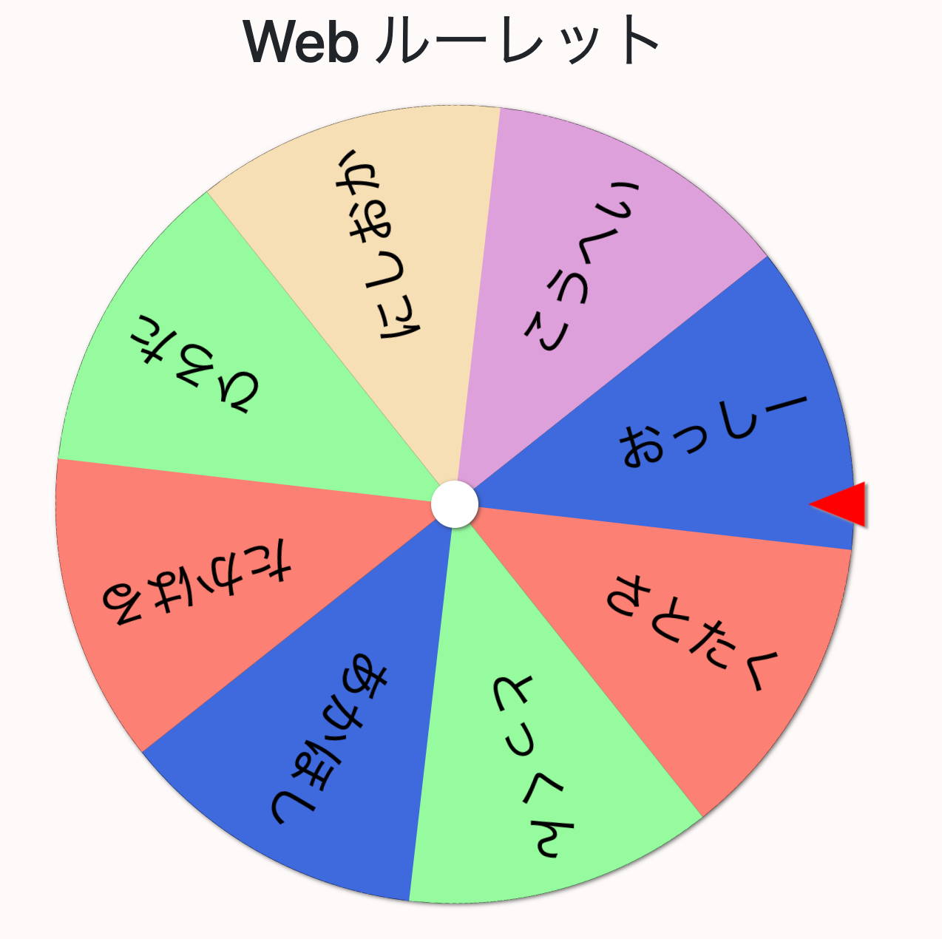
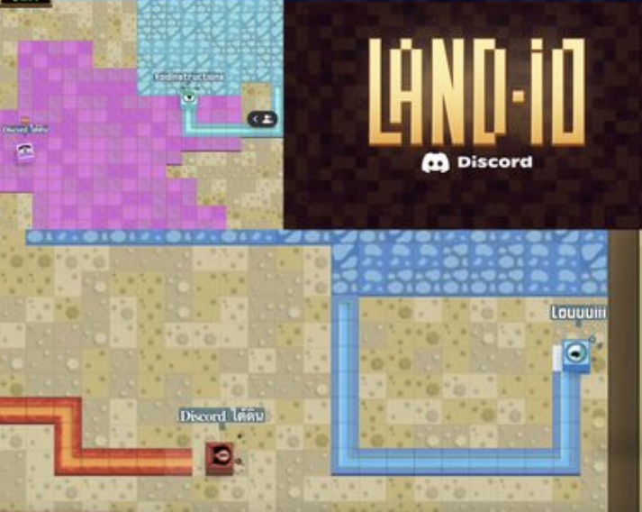
効率・コラボレーションを高めるための取組み
属人化を防ぐ
雰囲気作り
全員が様々な技術に触れられるように フロント側・バック側でチーム編成 （後半はタスクごと）
掲示板を活用し、重要だと思った内容や疑問をチーム全体で共有
作業の割り振りはルーレットを活用 →負担が平等に、アイスブレイクにも
Discordのゲームでモチベーションを高める
webルーレット
land-io

Slide 17
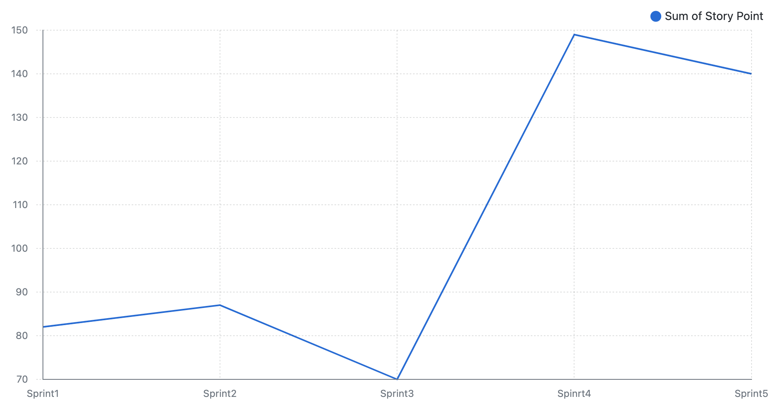
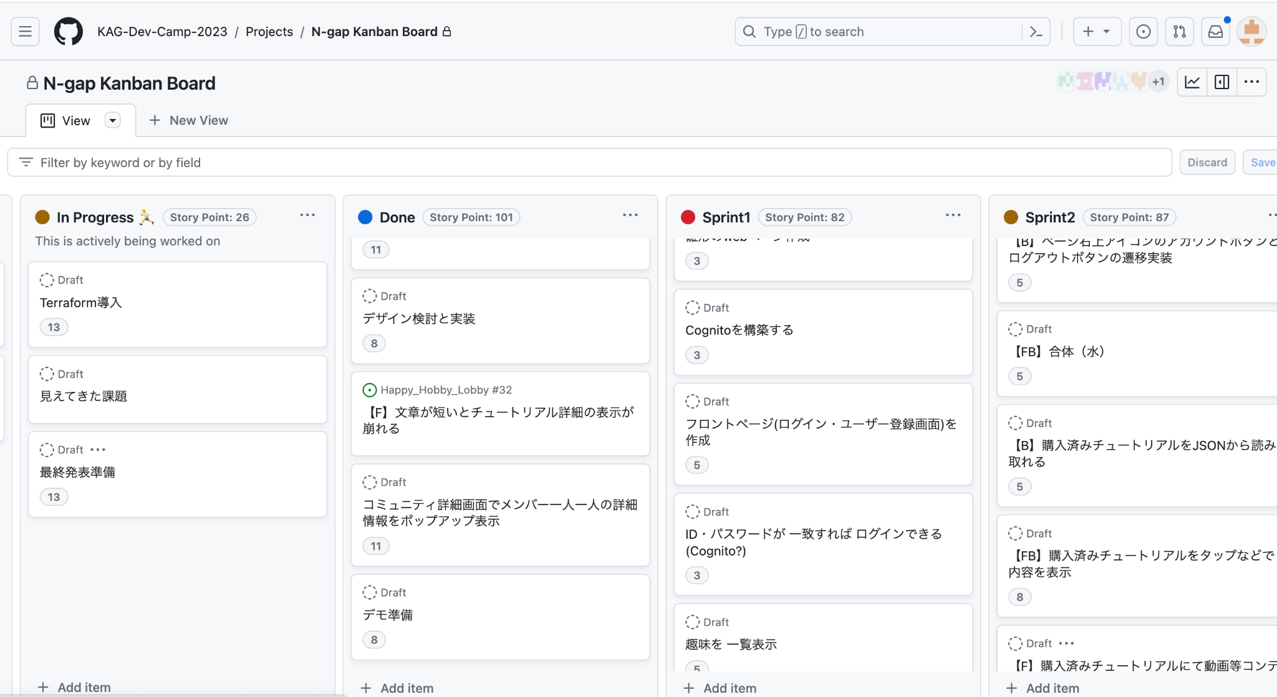
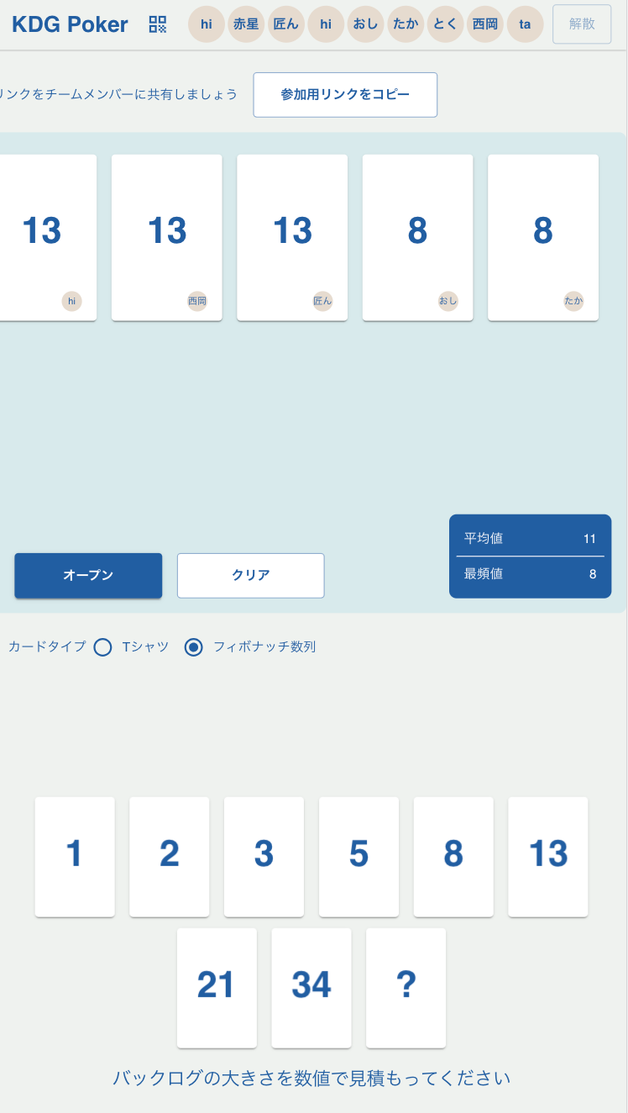
本研修で成長したこと(開発について)
開発の改善手法
タスク管理手法
KPTを用いたことで、週ごとに課題を洗い出し、改善策を考え、実践したことで開発の効率化につなげた
Kanban Board・KDG Pokerを使って、共通認識を持って開発を進めることで齟齬なく成果物を出せた
Velocity Graph
Kanban Board
KDG Poker

Slide 18




本研修で成長したこと(技術について)
システムの仕組み
実装力
チャット機能など、よく見る基本的な機能の構造を理解できるようになった
他のWebサービスのシステムの仕組みに関心を持つようになった
ほとんどのメンバーは初めてひとつのシステムを完成させた
生成AIを必要なタイミングで活用できるようになった (例: トーク画面実装)

Slide 19
事務局の皆様・チューターのお二人
貴重な機会をいただきありがとうございました
基礎編(〜6/30)

Slide 20

アジェンダ
メンバー紹介
基礎編・ワークショップ
開発編
ペルソナ・開発予定のサービス
既に実装できている機能のデモ
開発効率化に向けた取り組み
本研修で成長したこと

Slide 21
使った技術とシステム構成
アカウント認証
Cognito
アカウント情報
購入・出品履歴
チャット履歴
APIでDB操作
API Gateway
Lambda
DynamoDB
リアルタイムチャット
静的コンテンツ
フロント表示部分
自動
デプロイ
CloudFront
S3
Github

Slide 22
本研修で成長したこと
技術について
開発について
よく見る基本的な機能の実装を理解し 実装できるようになった
他のWebサービスのシステムの仕組みに関心を持つようになった
生成AIを必要なタイミングで活用できるようになった
限られた時間で手順を組んで効率的に 価値を産む方法を学んだ
週ごとに振り返り、ブラッシュアップ して次の取り組みを実践した
チームで協力して一つのサービスを作るやりがい、成長性を学んだ

Slide 23
想定したペルソナ
山口翔太
社会人5年目一人暮らし・ソフトウェアエンジニアの28歳男性
勤務時間は9:30~18:30、出社は週2日程度
幅広いジャンルでYouTubeを見るのが好き
技術トレンドや友人の投稿をSNSでチェックする
ペルソナが抱える課題・マインド
仕事とプライベートの切り替えができていない
興味があることを始める行動力が持てない
日常がマンネリ化しており、日々の充実感が薄い
他人と楽しみを共有したい、一緒に何かに取り組みたい
テーマ
作成行程（ペルソナ、カスタマージャーニーマップ、...）
課題と考えたもの（）
つくるものの概要（）
使っている技術・アーキテクチャ（React, Vite, Javascript, Material UI）
ペルソナの特徴・課題と考えたもの（）
価値シナリオ、Prott、MVP決定(機能の洗い出し)
つくるものの概要（）
使っている技術・アーキテクチャ（React, Vite, Javascript, Material UI）
Notes:
・ペルソナの概要（ニーズ）
・サービスの概要(価値シナリオ)
・使っている技術

Slide 24
予備スライド

Slide 25
Happy Hobby Lobbyの機能
課題
何から始めればよいかわからず はじめの一歩を踏み出せない
興味関心が広がらない
長続きしない
機能
趣味を始めやすくする”チュートリアル”を購入できる
自分の得意・好きな趣味の ”チュートリアル”を出品できる
チャット機能で誰かと趣味を 始めたり、近況を共有できる
Notes:
趣味と出会い、仲間と出会い、新しい自分と出会う
趣味と出会い君と行く。新しい自分とその先へ。
初心者が趣味を始めるにあたっては何から始めれば良いか分からず、はじめの一歩が踏み出せない、自分の興味のあること以上に関心を広げられない、いざ始めた趣味が長続きしない、といった課題があると考えています。
このアプリではこうした課題を次のような機能によって解決しようと考えました。
まず、初心者ユーザは趣味をチュートリアル付きで購入でき、始めるための敷居が下がります。例えばテニスを始めたい初心者はラケットの選び方からチュートリアルで学べるなど、準備について自分で調べなければならない手間をカットできます。そして、各ユーザが自分の得意・好きな趣味を出品できることで、常に新しい趣味に触れることができます。また、チャット機能で誰かと一緒に趣味を始めたり、近況を共有できることで互いに励まし合い、趣味を継続することができます。

Slide 26
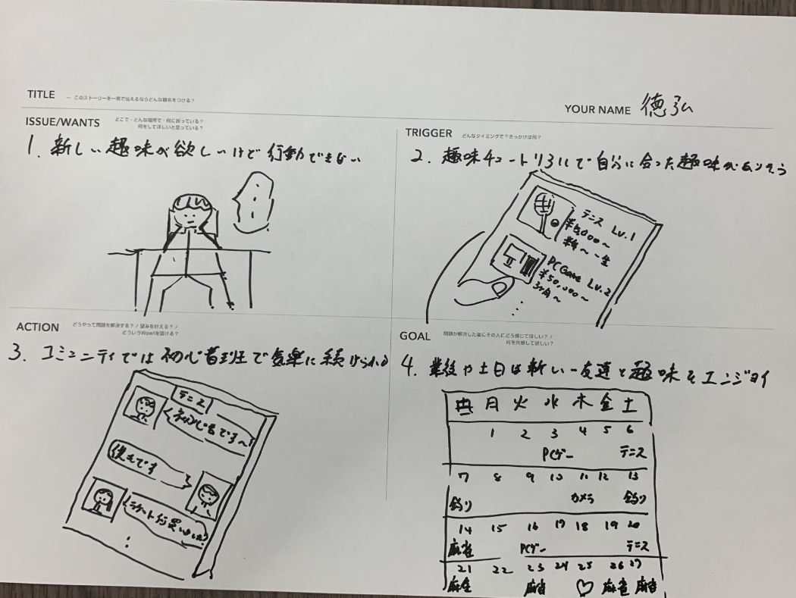
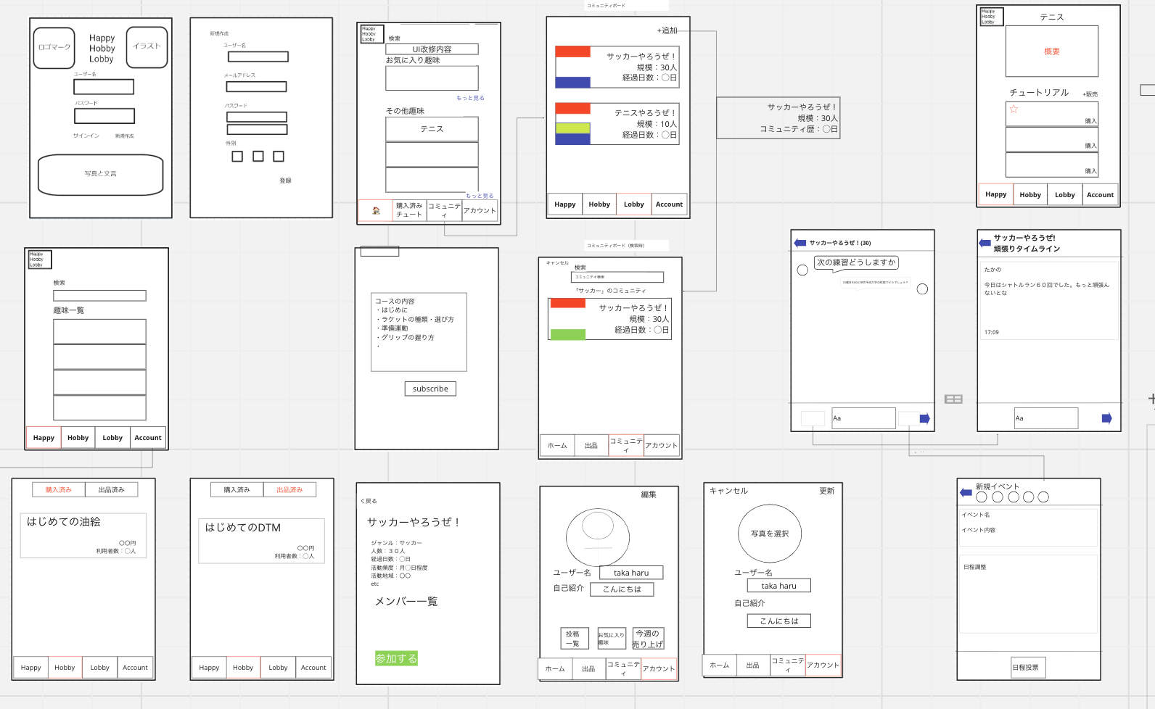
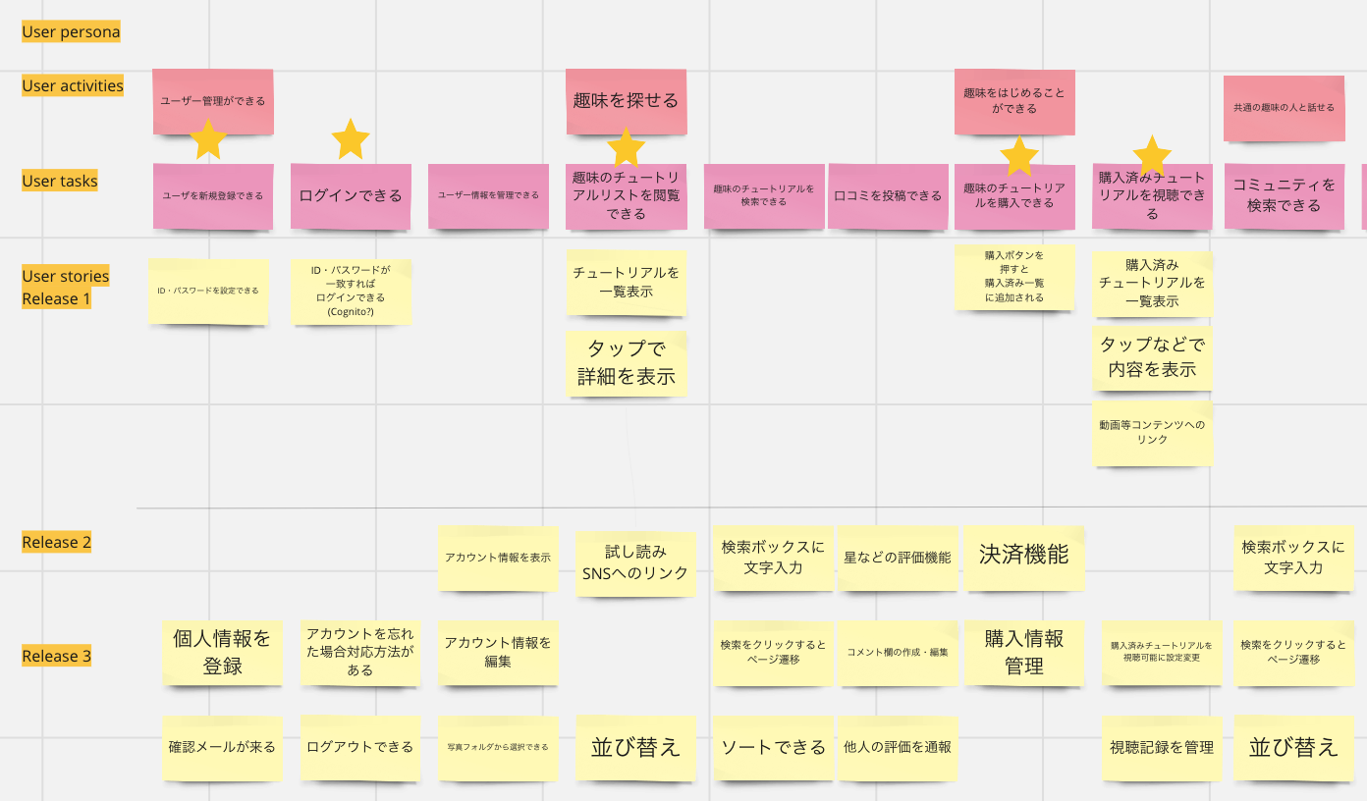
サービス開発までのステップ
価値シナリオ
機能シナリオ
ユーザーストーリーマップ
ユーザーが得られる 価値を可視化
表示画面や画面遷移の
イメージを具体化
ユーザの行動と
必要な機能を可視化

Slide 27
開発予定のサービス
Happy Hobby Lobby
趣味を「見つけ」、「共有し」、「始める」ためのWebアプリ
課題
何から始めればよいかわからず はじめの一歩を踏み出せない
興味関心が広がらない
長続きしない
機能
趣味を始めやすくする”チュートリアル”を購入・出品できる
自分の得意・好きな趣味を 共有できる
チャット機能で誰かと趣味を 始めたり、近況を共有できる
Notes:
趣味と出会い、仲間と出会い、新しい自分と出会う
趣味と出会い君と行く。新しい自分とその先へ。
先程のペルソナのように、興味のあることはあるけど、なかなかそれを始めることができない人が、趣味を見つけ、共有し、始めるためのWebアプリとして、私たちのチームではこちらのHappy Hobby Lobbyを考えました。
ペルソナが趣味を始めるにあたっては何から始めれば良いか分からず、はじめの一歩が踏み出せない、自分の興味のあること以上に関心を広げられない、いざ始めた趣味が長続きしない、といった課題があると考えています。
このアプリではこうした課題を次のような機能によって解決しようと考えました。
まず、趣味をチュートリアル付きで始められるようにして、始めるための敷居を下げます。そして、各ユーザが自分の得意・好きな趣味を共有できることで、常に新しい趣味に触れることができます。また、チャット機能で誰かと一緒に趣味を始めたり、近況を共有できることで互いに励まし合い、趣味を継続することができます。

Slide 28









使った技術とシステム構成
各機能の動作
アカウント認証
Web
表示部分
デプロイ

Slide 29
使った技術とシステム構成
アカウント認証
APIでDB操作
アカウント情報
購入・出品履歴
チャット履歴
チャット機能
Web表示部分
自動
デプロイ

Slide 30





各サービスのDB間の動作
Happy Hobby Lobby
Happy(趣味を探す)
Hobby(趣味を楽しむ、紹介する)
出品
一覧・詳細表示
購入
テキスト
一覧・詳細表示
出品情報編集
画像
HHL_tutorial_contents
テキスト
URL
画像
購入フラグ/
残高更新
出品フラグ
更新
URL
Account_table
Lobby(趣味を共有する)
アカウント編集・表示
Account
チャット・
表示
アカウント作成
コミュニティ 一覧・詳細表示
コミュニティ
参加
Community_table
テキスト
画像
文章
メンバー
フラグ更新
chat_table
URL
登録・連携

Slide 31

使った技術とシステム構成

Slide 32




使った技術
Webサービス開発
AWS
（予定）
チーム開発補助ツール

Slide 33
